Slide 1
進捗報告13
2026/05/14
M2 6325533 中本華琳

Slide 2
研究テーマ
キャラクター画像から衣装構造、布素材の推定
布素材推定を優先的に進める

Slide 3
推定方法
最初から素材名分類よりも属性推定から素材を特定する
例：
光沢感
しわの強さ
硬さ
厚み
反射特性
毛羽立ち
透明感

Slide 4
イラストは〇〇っぽいという“素材の特徴”は残りやすい
ビジョンランゲージモデル（VLM）で推定を行い、どこを見て判断したのかをGrad-CAMを用いて視覚化する

Slide 5
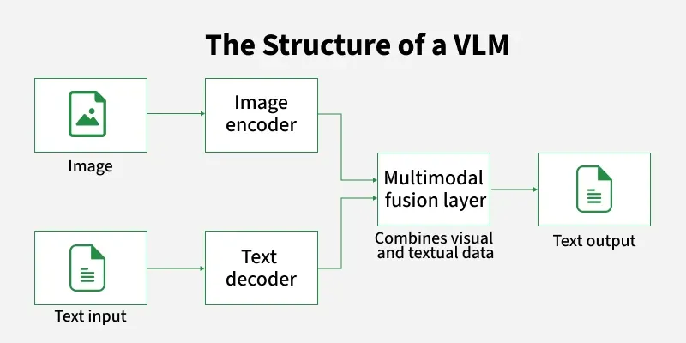
VLM
視覚情報と言語情報の相互関係を取り扱うAIモデル

Slide 6
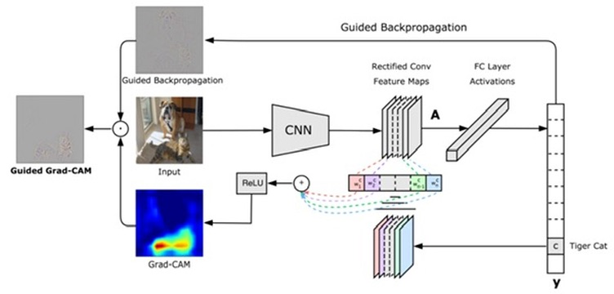
Grad-CAM
CNNベースの画像認識モデルに対してある入力とその予測に対して局所的な説明を与える手法

Slide 7
今後
①実写布で素材判定
②Gran-CAMで根拠確認
③キャラクター画像で試す
④精度改善
の流れで進めていきたい

